Slide 1
css 预编译
肖JJ 2014-04-22
weibo : @xiaoxiehang QQ : 137435855

Slide 2
内容概述
什么是css预编译语言
sass安装和使用
sass基本语法
sass调试

Slide 3
什么是css预编译
css预编译语言是指一种动态样式语言，为CSS赋予了动态语言的特性，如变量、继承、运算、函数等，更方便CSS的编写和维护。
常见的css预编译语言：less、sass、Stylus...

Slide 4
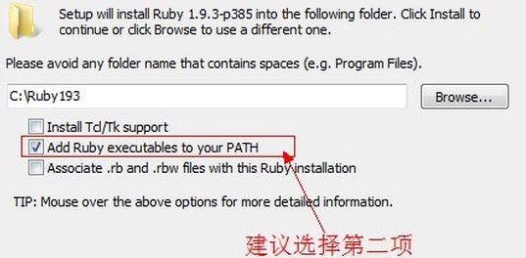
sass安装和使用
1. 安装 ruby 环境
sass 依赖于 ruby 环境，所以必须安装 ruby 才能再安装 sass

Slide 5
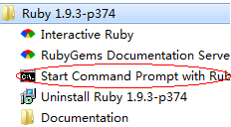
2. 安装 sass
安装完ruby之后，在开始菜单中，找到刚才我们安装的ruby，打开：
Start Command Prompt with Ruby
直接在命令行界面输入：
gem install sass
按回车键确认会提示 sass 安装完成，然后就可以使用了。
如需查看 sass 是否安装成功只需输入：
sass -v
返回版本号即代表 sass 安装成功。

Slide 6
3. 开始编译 sass 文件
在屏幕上显示 scss 文件转化的css代码，首先进入 scss 文件所在目录：
cd themes\scss
sass common.scss
要将显示结果保存成文件，后面再跟一个.css文件名：
sass common.scss common.css
SASS提供四个编译风格的选项：
  1. nested：默认值，嵌套缩进的css代码。
  2. expanded：没有缩进的、扩展的css代码。
  3. compact：简洁格式的css代码。
  4. compressed：压缩后的css代码。
生产环境当中，一般使用最后一个选项：
sass --style compressed common.scss common.css

Slide 7
监听某个文件，一旦源文件有变动，就自动生成编译后的版本：
sass --watch common.scss : common.css
监听整个目录：
sass --watch themes/sass : themes/css
注意：sass有两种后缀名文件：一种后缀名为 .sass，不使用大括号和分号；另一种就是我们这里使用的 .scss 文件，这种和我们平时写的css文件格式差不多，使用大括号和分号。在此也建议使用后缀名为scss的文件，以避免sass后缀名的严格格式要求报错。

Slide 8
sass基本语法
变量
代码重用
嵌套
条件语句
循环语句
自定义函数
......

Slide 9
1. 变量
sass中变量都是以 $ 开头
$path:left;
.class1{
float:$path;
}
.class1{
float:left;
}

Slide 10
变量作用域
$path:left;
.class1{
float:$path;
}
.class2{
$path:right;
float:$path;
}
.class1{
float:left;
}
.class2{
float:right;
}

Slide 11
变量还可以镶嵌在字符串之中，但是必须写在#{}之中
$path:left;
.class1{
float : $path;
border-#{$path} : 1px solid green;
}
.class2{
$path : right;
float : $path;
border-#{$path} : 1px solid green;
}
class1{
float : left;
border-left : 1px solid green;
}
.class2{
float : right;
border-right : 1px solid green;
}

Slide 12
多值变量
多值变量分为 list 类型和 map 类型，list类型有点像js中的数组，而map类型有点像js中的对象。
list 数据可通过空格，逗号或小括号分隔多个值，可用 nth($var,$index) 取值。
$path : top,right,bottom,left;
.class1{
float : nth($path,4);
border-#{nth($path,1)}-width: 1px;
}
.class2{
float : nth($path,2);
border-#{nth($path,3)}-width: 1px;
}
class1{
float : left;
border-top-width : 1px;
}
.class2{
float : right;
border-bottom-width : 1px;
}

Slide 13
map数据以key和value成对出现，其中value又可以是list。
格式为：
$map: (key1: value1, key2: value2, key3: value3);
可通过map-get($map,$key)取值。
$title: (h1: 2em, h2: 1.5em, h3: 1.2em);
h1{
font-size:map-get($title,h1);
}
h2{
font-size:map-get($title,h2);
}
h3{
font-size:map-get($title,h3);
}
h1 {
font-size: 2em;
}
h2 {
font-size: 1.5em;
}
h3 {
font-size: 1.2em;
}

Slide 14
2. 嵌套
选择器嵌套
选择器嵌套指的是在一个选择器中嵌套另一个选择器来实现继承，从而增强了sass文件的结构性和可读性。在选择器嵌套中，可以使用&表示父元素选择器
div{
p{
font-size:12px;
}
}
a{
color:blue;
&:hover{
color:red;
}
}
div p {
font-size: 12px;
}
a {
color: blue;
}
a:hover {
color: red;
}

Slide 15
属性嵌套
指某些属性拥有同一个开始单词，如border-width，font-size , 都可以使用属性嵌套。
div{
font:{
size : 20px;
weight : 400;
}
border:{
width : 2px;
color : red;
}
}
div {
font-size: 20px;
font-weight: 400;
border-width: 2px;
border-color: red;
}

Slide 16
跳出嵌套
默认所有的嵌套，继承所有上级选择器，通过 @at-root 就可以跳出所有上级选择器。
div{
font-size:12px;
@at-root p{
font-size:14px;
}
}
div {
font-size: 12px;
}
p {
font-size: 14px;
}
多个选择器跳出
div{
font-size:12px;
@at-root{
p{
font-size:14px;
}
a{
font-size:16px;
}
}
}
div {
font-size: 12px;
}
p {
font-size: 14px;
}
a {
font-size: 16px;
}

Slide 17
跳出多级嵌套
body{
div{
font-size:12px;
@at-root(without: all){
p{
font-size:14px;
}
a{ font-size:16px;
}
}
}
}
body div{
font-size: 12px;
}
p{
font-size: 14px;
}
a{
font-size: 16px;
}

Slide 18
3. 代码重用
3.1 继承
sass允许一个选择器继承另外一个选择器
$path : left;
.class{
width : 100px;
height : 100px;
background : red;
}
.class1{
float : $path;
@extend .class;
}
.class2{
$path : right;
float : $path;
@extend .class;
}
.class , .class1 , .class2{
width : 100px;
height : 100px;
background : red;
}
.class1{
float : left;
}
.class2{
float : right;
}

Slide 19
3.2 mixin（混合）
mixin 代表可以重用的代码块
$path : left;
@mixin class{
width : 100px;
height : 100px;
background : red;
}
.class1{
float : $path;
@include class;
}
.class2{
$path : right;
float : $path;
@include class;
}
.class1{
float : left;
width : 100px;
height : 100px;
background : red;
}
.class2{
float : right;
width : 100px;
height : 100px;
background : red;
}

Slide 20
mixin的强大之处，在于可以指定参数和缺省值
@mixin class($path : left){
width : 100px;
height : 100px;
background : red;
}
.class1{
@include class;
}
.class2{
@include class(right);
}
.class1{
float : left;
width : 100px;
height : 100px;
background : red;
}
.class2{
float : right;
width : 100px;
height : 100px;
background : red;
}

Slide 21
4. 条件语句
@if @else 命令用来判断：
$path : left;
.class1{
@if @path == left {
border : 1px solid red;
} else {
border : 1px solid green;
}
@if 5 < 3 {
border : 2px dotted blue;
}
}
.class1{
border : 1px solid red;
}

Slide 22
5. 循环语句
5.1 @for 循环
li:nth-child(1) {
border-width : 1px;
}
li:nth-child(2) {
border-width : 2px;
}
li:nth-child(3) {
border-width : 3px;
}
li:nth-child(4) {
border-width : 4px;
}
li:nth-child(5) {
border-width : 5px;
}
$i : 5;
@for $i from 1 to $i+1 {
li:nth-child(#{$i}){
border-width : #{$i}px;
}
}

Slide 23
5.2 @while
li:nth-child(10) {
width : 100px;
}
li:nth-child(8) {
width : 80px;
}
li:nth-child(6) {
width : 60px;
}
li:nth-child(4) {
width : 40px;
}
li:nth-child(2) {
width : 20px;
}
$i : 10;
@while $i > 0{
li:nth-child(#{$i}){
width : $i * 10px;
}
$i : $i -2;
}

Slide 24
5.3 @each
.mod{
background:url(img/mod.png);
}
.hd {
background:url(img/hd.png);
}
.bd {
background:url(img/bd.png);
}
@each $box in mod,hd,bd{
.#{$box} {
background:url(img/$box.png);
}
}

Slide 25
6. 自定义函数
SASS允许用户编写自己的函数。
@function fz($n){
@return $n * 2
}
body{
font-size : fz( 10px );
}
body{
font-size : 20px;
}

Slide 26
sass调试
目前sass的调试分为两种，一种为开启debug-info，一种为开启sourcemap（推荐）。
如开启的是debug-info，则解析的css文件中会有以@media -sass-debug-info开头的代码，如没有则表明没有开启。
sass common.scss common.css --debug-info
如开启的是sourcemap，则在解析的css文件同目录下生成一个.css.map的后缀名文件。
sass common.scss common.css --sourcemap

Slide 27
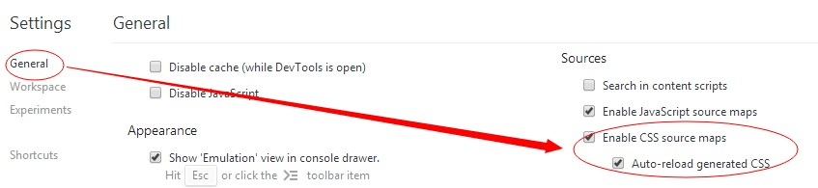
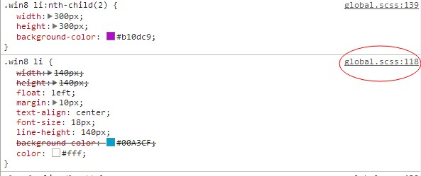
接下来对浏览器进行设置，以chrome为例 :
F12打开调试面板，点击调试面板右上角的 Settings 图标，在general选项中勾选Enable CSS source map 和 Auto-reload generated CSS。
关闭 Settings ,就能看到原先右边的css文件变成了我们现在的scss文件

Slide 28
Thanks!

